Slide 1
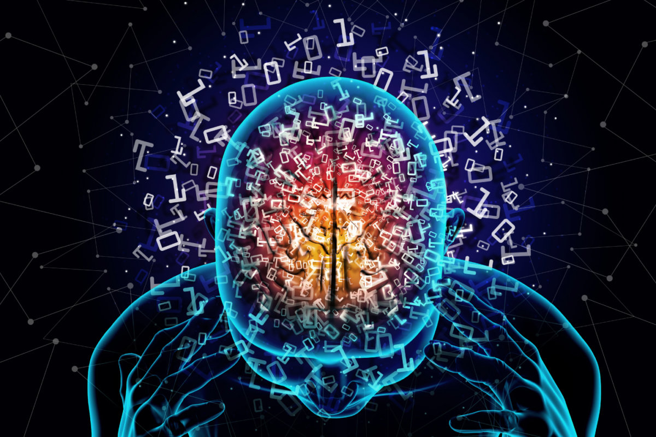
Ứng dụng Mô hình Transformer Dựa trên Attention trong Dịch Máy
Giảng viên: PhD. Võ Nguyễn Lê Duy
HV:
Lâm Tuấn Kiệt - 230101010
Nguyễn Lê Nam Anh - 230101070
Trần Quốc Huy - 230101048
Lê Thanh Dũng - 230101074
Huỳnh Trọng Nhân 230101013
This Photo by Unknown Author is licensed under CC BY-NC-ND

Slide 2

MỤC LỤC
Tổng quan
Các mô hình dịch chuỗi hiện nay
Mô hình Transformer dựa theo attention
Kiến trúc và định nghĩa mô hình attention trong transformer
Biến thể self-attention và lợi ích
Multihead attention
Phương pháp thử nghiệm trong bài báo
Phân tích kết quả
Ưu và nhược điểm của attention

Slide 3
Tổng quan
Mục tiêu: Áp dụng một kiến trúc mạng Transformer dựa hoàn toàn vào cơ chế attention, không sử dụng các lớp hồi quy (RNN) hay tích chập (CNN).
Đóng góp: Chứng minh Transformer vượt trội về chất lượng dịch máy so với các mô hình trước đó, với khả năng song song hóa cao và thời gian huấn luyện ngắn hơn đáng kể.

Slide 4
Ứng dụng Mô hình Tranformer dựa vào Attenion trong dịch máy
Giới thiệu mô hình Transformer, một kiến trúc mạng mới dựa hoàn toàn vào cơ chế attention, không sử dụng các lớp hồi quy (RNN) hay tích chập (CNN).
Transformer đã cho thấy hiệu quả vượt trội trong bài toán dịch máy và các nhiệm vụ xử lý ngôn ngữ tự nhiên khác, với ưu điểm là khả năng song song hóa cao và thời gian huấn luyện ngắn hơn đáng kể so với các mô hình truyền thống.

Slide 5
1. Mô hình dịch chuỗi hiện nay: RNN và CNN
Recurrent Neural Networks (RNNs) và các biến thể của chúng như Long Short-Term Memory (LSTM) và Gated Recurrent Units (GRU) đã được sử dụng rộng rãi trong các bài toán dịch chuỗi (sequence transduction).
Convolutional Neural Networks (CNNs) cũng đã được sử dụng để xử lý các chuỗi bằng cách áp dụng các lớp tích chập để nắm bắt các phụ thuộc trong chuỗi.
2. Hạn chế của mô hình hồi quy:
Khó song song hóa: Do tính tuần tự của RNN, các bước tính toán phải được thực hiện theo thứ tự, làm giảm khả năng song song hóa trong quá trình huấn luyện.
Giới hạn về độ dài chuỗi: RNN gặp khó khăn khi xử lý các chuỗi dài do vấn đề về gradient (gradient vanishing hoặc exploding), làm giảm khả năng học các phụ thuộc dài hạn trong chuỗi.
Notes:
1. Gradient Vanishing (Độ dốc biến mất):
Mô tả: Trong quá trình lan truyền ngược (backpropagation) để cập nhật trọng số của mạng nơ-ron, gradient (độ dốc) của hàm mất mát (loss function) có thể trở nên rất nhỏ khi đi qua nhiều lớp. Điều này làm cho việc cập nhật trọng số ở các lớp đầu trở nên không đáng kể, khiến mạng khó học được các phụ thuộc dài hạn trong dữ liệu.
Ảnh hưởng đến RNN: RNN đặc biệt dễ bị ảnh hưởng bởi vấn đề này do tính chất chuỗi của nó. Khi chuỗi dài, gradient có thể biến mất trước khi lan truyền đến các bước thời gian trước đó, khiến mạng khó nắm bắt được các phụ thuộc giữa các từ cách xa nhau.
Gradient Exploding (Độ dốc bùng nổ):
Mô tả: Ngược lại với gradient vanishing, gradient exploding xảy ra khi gradient trở nên rất lớn trong quá trình lan truyền ngược. Điều này có thể dẫn đến việc cập nhật trọng số quá mạnh, khiến mạng trở nên không ổn định và khó hội tụ.

Slide 6

3. Giải pháp: Mô hình Transformer dựa hoàn toàn trên attention
Transformer loại bỏ hoàn toàn các lớp hồi quy và tích chập, thay vào đó sử dụng cơ chế attention để xử lý các chuỗi.
Ưu điểm của Transformer:
Khả năng song song hóa tốt hơn, giúp giảm thời gian huấn luyện.
Khả năng học các phụ thuộc dài hạn tốt hơn nhờ cơ chế attention.

Slide 7
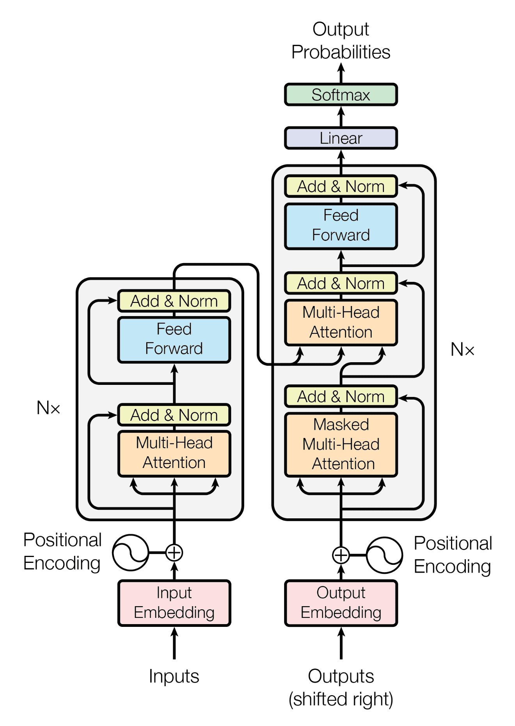
Kiến trúc mô hình
Encoder:
Gồm 6 lớp tương tự nhau (N=6).
Mỗi lớp bao gồm 2 sub layers:
Multi-head self-attention: Học các mối quan hệ giữa các từ trong câu đầu vào.
Feed-forward network: Áp dụng trên từng vị trí của câu đầu vào một cách độc lập.
Residual connection và layer normalization: Kết nối dư và chuẩn hóa lớp để duy trì tính ổn định.
Decoder:
Gồm 6 lớp tương tự nhau (N=6).
Mỗi lớp bao gồm 3 lớp sub-layers:
Masked Multi-Head Self-Attention: Tương tự Multi-Head Self-Attention nhưng ngăn không cho mỗi vị trí chú ý tới các vị trí sau nó.
Multi-Head Encoder-Decoder Attention: Chú ý tới đầu ra của encoder và các vị trí trước đó ở decoder.
Feed Forward Network: Áp dụng trên từng vị trí một cách độc lập.
Residual connection và layer normalization: Kết nối dư và chuẩn hóa lớp để duy trì tính ổn định.
Các thành phần khác:
Positional Encoding: Sử dụng hàm sin và cosin để mã hóa vị trí của từ trong chuỗi.
Output Linear và Softmax: Chuyển đổi đầu ra của decoder thành xác suất của các từ tiếp theo.
Embedding: Biểu diễn các từ đầu vào và đầu ra thành các vector.
Tại sao dùng sin & cosin?

Slide 8

Attention là gì?
Định nghĩa Attention
Attention là một cơ chế trong các mô hình học sâu, đặc biệt là trong các bài toán xử lý ngôn ngữ tự nhiên và dịch máy.
Nó cho phép mô hình tập trung vào các phần quan trọng của chuỗi đầu vào khi tạo ra chuỗi đầu ra, thay vì xử lý toàn bộ chuỗi một cách đồng đều.
Cách hoạt động của Attention
1. Tạo các ma trận truy vấn (Query), khóa (Key) và giá trị (Value):
2. Tính toán điểm chú ý (Attention Scores):
3. Chuẩn hóa điểm chú ý:
4. Tính toán giá trị chú ý (Attention Value):
Ưu điểm của Attention
1. Khả năng học các phụ thuộc dài hạn
2. Xử lý chuỗi biến đổi
3. Hiệu quả tính toán
4. Tính linh hoạt
5. Hiệu suất cao
6. Tính minh bạch
Notes:
Ý tưởng chính:
Tập trung vào thông tin liên quan: Giống như con người tập trung vào các từ hoặc cụm từ cụ thể khi đọc một câu, cơ chế Attention cho phép mô hình Transformer gán trọng số (mức độ quan trọng) khác nhau cho các từ khác nhau trong câu đầu vào. Trọng số này được tính toán dựa trên mối quan hệ ngữ nghĩa giữa các từ.
Xử lý song song: Không giống như RNN, cơ chế Attention cho phép xử lý song song tất cả các từ trong câu đầu vào, giúp tăng tốc độ tính toán.
Cơ chế Attention trong mô hình Transformer hoạt động theo các bước chính sau đây:
1. Tạo các ma trận truy vấn (Query), khóa (Key) và giá trị (Value):
Đầu vào của cơ chế Attention là một tập hợp các vector đại diện cho các từ trong câu (thường là đầu ra của lớp nhúng từ - word embedding).
Mỗi vector đầu vào được nhân với ba ma trận trọng số khác nhau để tạo ra ba vector mới: Query, Key và Value.
Query: Đại diện cho từ hiện tại mà mô hình đang tập trung vào.
Key: Đại diện cho tất cả các từ khác trong câu.
Value: Chứa thông tin ngữ nghĩa của từ tương ứng.
2. Tính toán điểm chú ý (Attention Scores):
Điểm chú ý thể hiện mức độ liên quan giữa từ Query và từng từ Key trong câu.
Điểm chú ý được tính bằng cách lấy tích vô hướng (dot product) giữa vector Query và từng vector Key.
Để đảm bảo tính ổn định, kết quả tích vô hướng được chia cho căn bậc hai của chiều dài vector Key (còn gọi là "scaled dot-product attention").
3. Chuẩn hóa điểm chú ý:
Điểm chú ý được chuẩn hóa bằng hàm softmax để đảm bảo tổng của chúng bằng 1.
Sau khi chuẩn hóa, mỗi điểm chú ý đại diện cho trọng số của từ Key tương ứng trong việc tính toán giá trị chú ý cuối cùng.
4. Tính toán giá trị chú ý (Attention Value):
Giá trị chú ý được tính bằng cách nhân trọng số (điểm chú ý đã chuẩn hóa) với vector Value tương ứng và lấy tổng của tất cả các tích này.
Giá trị chú ý là một vector mới chứa thông tin ngữ nghĩa được tổng hợp từ tất cả các từ trong câu, nhưng tập trung vào các từ có liên quan nhiều nhất đến từ Query.
Tóm lại:
Cơ chế Attention trong Transformer hoạt động bằng cách tính toán mức độ liên quan giữa các từ trong câu và sử dụng thông tin này để tạo ra một đại diện mới cho mỗi từ, tập trung vào các từ có liên quan nhất. Điều này cho phép mô hình nắm bắt các phụ thuộc dài hạn và hiểu được ngữ cảnh của câu một cách hiệu quả.
Cơ chế attention trong mô hình Transformer mang lại nhiều ưu điểm vượt trội:
Khả năng học các phụ thuộc dài hạn: Cho phép mô hình nắm bắt các mối quan hệ giữa các từ ở khoảng cách xa nhau, khắc phục hạn chế của các mô hình truyền thống như RNN.
Xử lý chuỗi biến đổi: Attention không bị giới hạn bởi độ dài của chuỗi, cho phép xử lý các câu có độ dài khác nhau một cách hiệu quả.
Hiệu quả tính toán: Cơ chế attention cho phép tính toán song song, tăng tốc độ huấn luyện và giảm thời gian xử lý.
Tính linh hoạt: Attention có thể được sử dụng trong nhiều tác vụ khác nhau như dịch máy, tóm tắt văn bản, phân tích cảm xúc, ...
Hiệu suất cao: Mô hình Transformer dựa trên attention đã đạt được những kết quả vượt trội trong nhiều bài toán xử lý ngôn ngữ tự nhiên.
Tính minh bạch: Attention giúp chúng ta hiểu rõ hơn về cách mô hình đưa ra quyết định, bằng cách xem xét các trọng số attention được gán cho các từ khác nhau.
Tuy nhiên, attention cũng có một số hạn chế như yêu cầu tài nguyên tính toán lớn và độ phức tạp cao.

Slide 9
Self-Attention
Định nghĩa Self-Attention:
Self-Attention, hay còn gọi là Intra-Attention, là một dạng attention mà trong đó các từ trong chuỗi đầu vào tự liên hệ với nhau để tính toán biểu diễn của chuỗi.
Cách hoạt động của Self-Attention:
Tạo query, key, value
Tính điểm attention
Chuẩn hóa điểm attention
Tính tóa giá trị attention
Notes:
Self-Attention: Áp dụng cơ chế Attention lên chính dữ liệu đầu vào. Trong trường hợp của Transformer, Self-Attention được áp dụng cho từng câu, cho phép mô hình hiểu được mối quan hệ giữa các từ trong cùng một câu.
Cách hoạt động của Self-Attention
Dưới đây là cách hoạt động của self-attention:
Tạo query, key, value: Từ mỗi từ trong câu đầu vào, tạo ra 3 vector: query, key, và value. Các vector này được tạo ra bằng cách nhân vector embedding của từ với 3 ma trận trọng số đã được học.
Tính điểm attention: Tính tích vô hướng giữa query của mỗi từ với key của tất cả các từ (bao gồm cả chính nó).
Chuẩn hóa điểm attention: Chia điểm attention cho căn bậc hai của chiều dài của key để tránh các giá trị quá lớn, sau đó áp dụng hàm softmax để tạo ra các trọng số attention.
Tính toán giá trị attention: Nhân các trọng số attention với value tương ứng và cộng lại để tạo ra đầu ra của attention.

Slide 10
Lợi ích của Self-Attention
Khả năng học các phụ thuộc dài hạn
Tăng cường khả năng song song hóa
Hiệu quả với các chuỗi có độ dài thay đổi
Tính linh hoạt của mô hình
Notes:
Khả năng học các phụ thuộc dài hạn: Self-Attention cho phép mỗi từ trong câu đầu vào xem xét tất cả các từ khác trong câu, giúp mô hình học được các phụ thuộc dài hạn và ngữ cảnh toàn diện hơn. Điều này đặc biệt hữu ích trong các bài toán xử lý ngôn ngữ tự nhiên, nơi mà các từ ở xa nhau trong câu có thể có mối quan hệ chặt chẽ.
Tăng cường khả năng song song hóa: Khác với các mô hình hồi quy, Self-Attention cho phép tính toán song song, xử lý toàn bộ câu đầu vào cùng một lúc. Điều này giúp tăng tốc độ huấn luyện và tận dụng tối đa tài nguyên phần cứng hiện đại.
Hiệu quả với các chuỗi có độ dài thay đổi: Self-Attention không bị giới hạn bởi độ dài của chuỗi, cho phép xử lý các chuỗi có độ dài thay đổi một cách hiệu quả. Điều này làm cho mô hình trở nên linh hoạt hơn trong việc áp dụng vào các bài toán thực tế với dữ liệu đầu vào đa dạng.
Tính linh hoạt của mô hình: Self-Attention là một cơ chế linh hoạt, có thể dễ dàng kết hợp với các kiến trúc và mô hình khác nhau. Điều này cho phép các nhà nghiên cứu và phát triển linh hoạt trong việc thiết kế và tùy chỉnh mô hình để phù hợp với các bài toán cụ thể.

Slide 11

Multi-Head Attention
Định nghĩa Multi-Head Attention:
Multi-Head Attention là một biến thể của Self-attention bằng cách sử dụng nhiều "đầu" attention hoạt động song song, giúp mô hình có thể học được nhiều khía cạnh khác nhau của dữ liệu đầu vào.
Cách hoạt động của Multi-Head Attention:
Phân chia không gian:
Đầu tiên, các vector đầu vào được chia thành nhiều không gian con khác nhau.
Attention đa đầu:
Trên mỗi không gian con, một đầu attention riêng biệt được áp dụng để tính toán trọng số và tổng hợp thông tin.
Kết hợp kết quả:
Kết quả từ tất cả các đầu attention được kết hợp lại để tạo thành một biểu diễn cuối cùng, giúp nắm bắt thông tin đa dạng và phong phú hơn.
Lợi ích của Multi-Head Attention:
Cho phép mô hình tập trung vào các phần khác nhau của câu đầu vào đồng thời.
Giúp mô hình học được các biểu diễn phong phú và đa dạng hơn về câu đầu vào.
Notes:
Cách hoạt động của Multi-head attention
Phần này cần được sửa lại một chút để chính xác hơn. Dưới đây là cách hoạt động của cơ chế multi-head attention:
Chia không gian: Chia các vector query, key và value thành h phần (h là số lượng head).
Attention đa đầu: Áp dụng cơ chế attention lên mỗi phần của query, key và value.
Kết hợp kết quả: Nối các kết quả attention từ các head lại với nhau và nhân với một ma trận trọng số đã được học.

Slide 12

Phương pháp thử nghiệm
Dữ liệu: Sử dụng bộ dữ liệu WMT 2014 cho dịch Anh-Đức và Anh-Pháp.
Phần cứng: Huấn luyện trên máy có 8 GPU NVIDIA P100.
Tối ưu hóa: Sử dụng Adam optimizer với các tham số beta1 = 0.9, beta2 = 0.98, epsilon = 1e-9.
Regularization: Áp dụng dropout và label smoothing.

Slide 13
Kết quả
Trên tác vụ dịch máy từ Anh sang Đức và từ Anh sang Pháp, mô hình Transformer đạt được điểm BLEU cao hơn so với các mô hình state-of-the-art trước đó.
Cụ thể, trên tác vụ dịch Anh-Đức, Transformer đạt 28.4 BLEU, cao hơn 2.0 BLEU so với mô hình tốt nhất trước đó.
Trên tác vụ dịch Anh-Pháp, Transformer đạt 41.8 BLEU, cũng cao hơn đáng kể so với các mô hình khác.
Notes:
BiLingual Evaluation Understudy (BLEU)

Slide 14
Phân tích
Mô hình | BLEU (EN-DE) | BLEU (EN-FR) | Chi phí huấn luyện (FLOPs)
ByteNet | 23.75 | - | -
Deep-Att + PosUnk | - | 39.2 | 1.0 × 10²⁰
GNMT + RL | 24.6 | 39.92 | 2.3 × 10¹⁹ (EN-DE), 1.4 × 10²⁰ (EN-FR)
ConvS2S | 25.16 | 40.46 | 9.6 × 10¹⁸ (EN-DE), 1.5 × 10²⁰ (EN-FR)
MoE | 26.03 | 40.56 | 2.0 × 10¹⁹ (EN-DE), 1.2 × 10²⁰ (EN-FR)
Deep-Att + PosUnk Ensemble | - | 40.4 | 8.0 × 10²⁰
GNMT + RL Ensemble | 26.30 | 41.16 | 1.8 × 10²⁰ (EN-DE), 1.1 × 10²¹ (EN-FR)
ConvS2S Ensemble | 26.36 | 41.29 | 7.7 × 10¹⁹ (EN-DE), 1.2 × 10²¹ (EN-FR)
Transformer (base model) | 27.3 | 38.1 | 3.3 × 10¹⁸
Transformer (big model) | 28.4 | 41.8 | 2.3 × 10¹⁹
Notes:
Giải thích các mô hình:
ByteNet: Một mô hình dịch máy dựa trên mạng nơ-ron tích chập, áp dụng cho dịch từ Anh sang Đức.
Deep-Att + PosUnk: Mô hình sử dụng cơ chế attention sâu và kỹ thuật từ chưa xác định (PosUnk), áp dụng cho dịch từ Anh sang Pháp.
GNMT + RL: Mô hình Google Neural Machine Translation kết hợp với học tăng cường, áp dụng cho cả dịch từ Anh sang Đức và từ Anh sang Pháp.
ConvS2S: Mô hình sử dụng mạng tích chập để dịch chuỗi, áp dụng cho cả dịch từ Anh sang Đức và từ Anh sang Pháp.
MoE: Mô hình Mixture of Experts, một kiến trúc mạng lớn, áp dụng cho cả dịch từ Anh sang Đức và từ Anh sang Pháp.
Transformer: Mô hình dựa trên cơ chế attention hoàn toàn, không sử dụng các lớp hồi quy hay tích chập, đạt được điểm BLEU cao nhất trong cả hai tác vụ dịch Anh-Đức và Anh-Pháp.
So sánh
Hiệu quả dịch: Transformer đạt điểm BLEU cao hơn so với tất cả các mô hình trước đó trên cả hai tác vụ dịch Anh-Đức và Anh-Pháp.
Chi phí huấn luyện: Transformer yêu cầu ít tài nguyên tính toán hơn so với các mô hình cạnh tranh, đặc biệt là các mô hình ensemble.

Slide 15
Lợi ích và hạn chế của mô hình Transformer
Lợi ích:
Khả năng học tương quan dài hạn
Hiệu suất cao trong xử lý ngôn ngữ tự nhiên
Có thể áp dụng cho nhiều tác vụ khác nhau
Tính Parallelizable cao
Hạn chế:
Yêu cầu tài nguyên tính toán lớn
Độ phức tạp cao
Dễ bị overfitting
Khó khăn trong việc giải thích
Notes:
Lợi ích của Transformer:
Khả năng học tương quan dài hạn: Transformer có khả năng xử lý thông tin dài hạn tốt hơn so với các mô hình truyền thống nhờ vào cơ chế tự chú ý và cơ chế truyền ngược dài.
Hiệu suất cao: Transformer thường có hiệu suất tốt trong việc xử lý ngôn ngữ tự nhiên và các tác vụ liên quan, như dịch máy, phát sinh văn bản, và gợi ý văn bản.
Khả năng song ngữ: Mặc dù được phát triển ban đầu cho xử lý ngôn ngữ tự nhiên, Transformer đã được mở rộng để áp dụng cho các nhiệm vụ khác như xử lý hình ảnh và âm nhạc.
Paralellizable: Cấu trúc của Transformer cho phép việc tính toán các phần của mạng nơ-ron có thể được thực hiện song song, làm tăng hiệu suất tính toán.
Hạn chế của Transformer:
Đòi hỏi tài nguyên tính toán lớn: Mặc dù hiệu suất cao, việc huấn luyện và triển khai Transformer yêu cầu các nguồn tài nguyên tính toán lớn, đặc biệt là với các mô hình lớn.
Độ phức tạp: Cấu trúc phức tạp của Transformer có thể làm cho việc hiểu và triển khai mô hình trở nên khó khăn đối với những người mới bắt đầu.
Dễ bị overfitting: Các mô hình Transformer có thể dễ dàng bị overfitting khi được huấn luyện trên tập dữ liệu nhỏ hoặc không cân đối.
Khó khăn trong việc giải thích: Mặc dù hiệu suất cao, Transformer thường gặp khó khăn trong việc giải thích quyết định của mình, làm cho việc hiểu cách mô hình hoạt động trở nên khó khăn.

Slide 16
Tài liệu tham khảo
Attention Is All You Need
Google Brain
Ashish Vaswani∗ avaswani@google.com
Noam Shazeer∗ noam@google.com
Niki Parmar∗ nikip@google.com
Łukasz Kaiser∗ lukaszkaiser@google.com
Google Research
Jakob Uszkoreit∗ usz@google.com
Llion Jones∗ llion@google.com
University of Toronto
Aidan N. Gomez∗ † aidan@cs.toronto.edu
Illia Polosukhin∗ ‡illia.polosukhin@gmail.com
31st Conference on Neural Information Processing Systems (NIPS 2017), Long Beach, CA, USA

